Slide 1
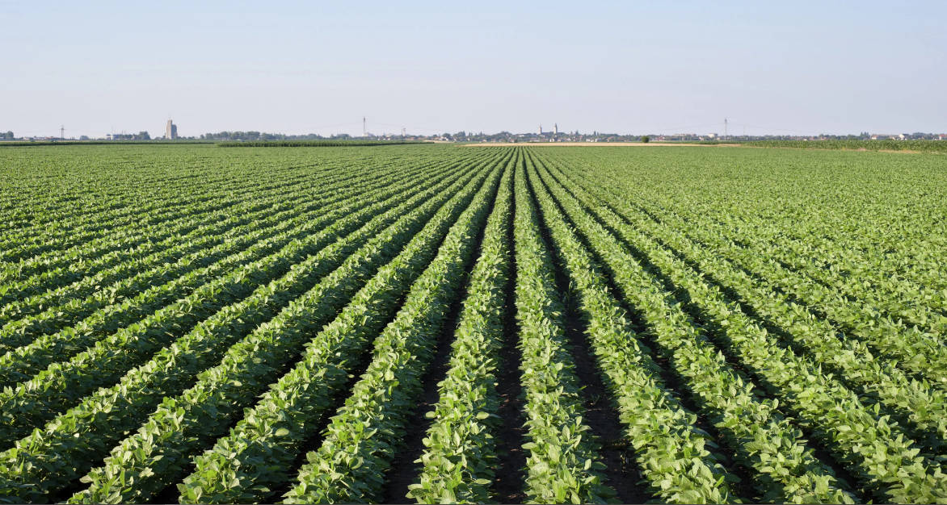

ehSoja
Um projeto Softteliê

Slide 2
Apresentação da 1ª Sprint

Slide 3




Integrantes da equipe
Bárbara Port
Scrum Master
Rafael Furtado
Product Owner
Anna Mendes
Dev. Team
Anna Yamada
Dev. Team

Slide 4



Integrantes da equipe
Gabriel Azevedo
Dev. Team
Maria Eduarda Oliveira
Dev. Team
Pedro Tomé
Dev. Team

Slide 5
O desafio
Foi apresentado um aplicativo, já em andamento, para estimativa de plantio e produção de soja. Nosso objetivo é aprimorar a funcionalidade de envio de dados para obtenção da estimativa de colheita de forma a diminuir o esforço do usuário.

Slide 6
Nossa solução
Desenvolvemos uma extensão para o aplicativo, capaz de gerar dados importantes para o agricultor a partir de imagens. As melhorias a serem implementadas são a captura de fotos contendo plantas de soja para análise e estatística das suas características a partir da utilização de IA (inteligência artificial).

Slide 7
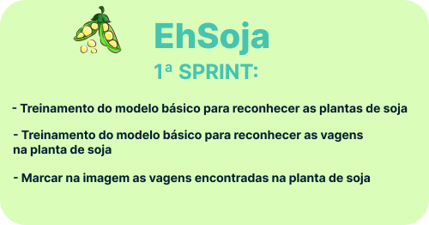
Sprint 1

Slide 8
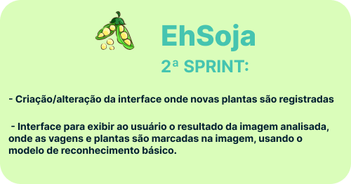
Sprint 2

Slide 9
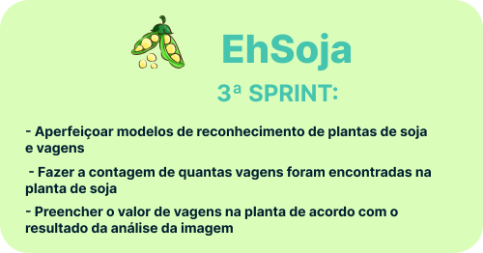
Sprint 3

Slide 10
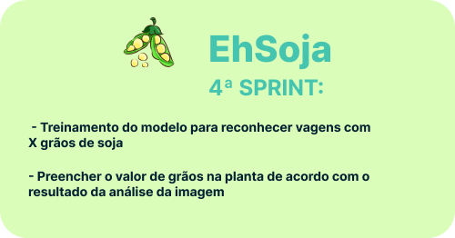
Sprint 4

Slide 11
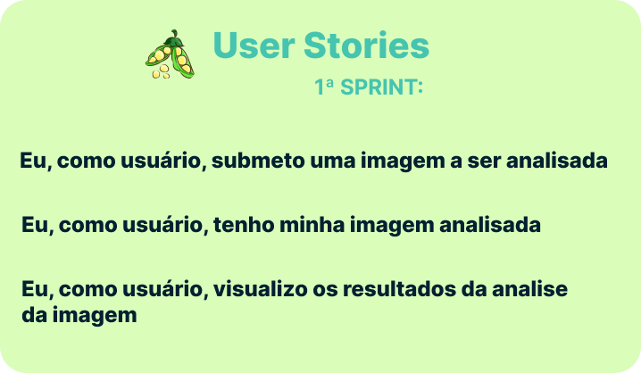
Primeira Entrega

Slide 12
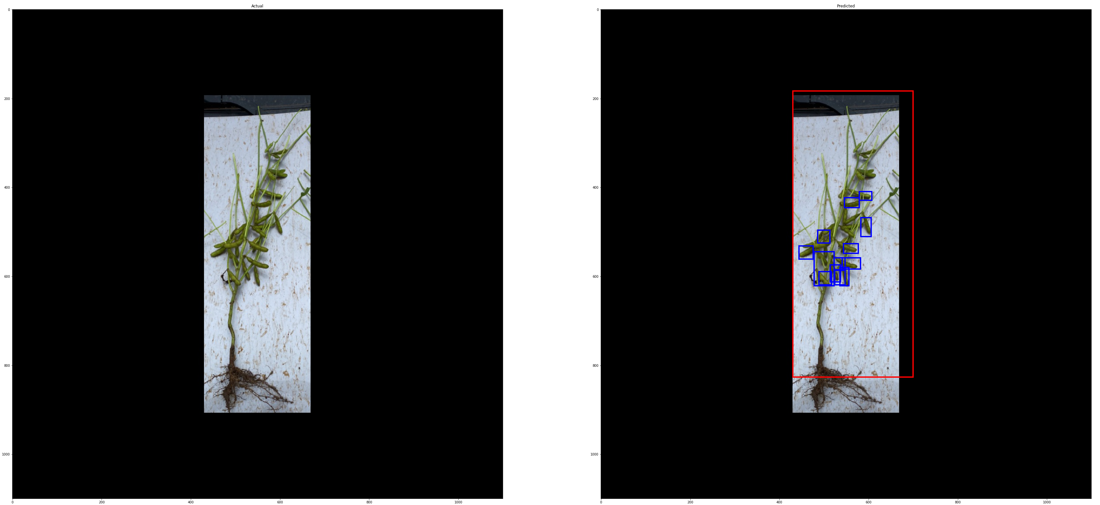
Resultados obtidos

Slide 13
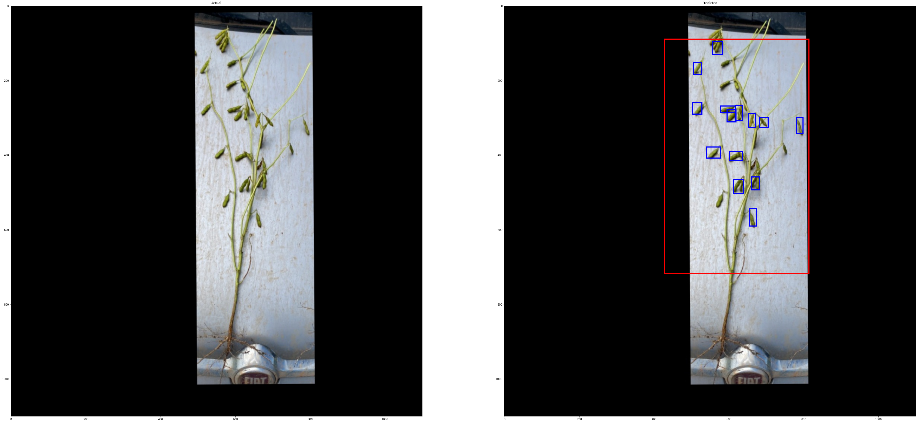
Resultados obtidos

Slide 14
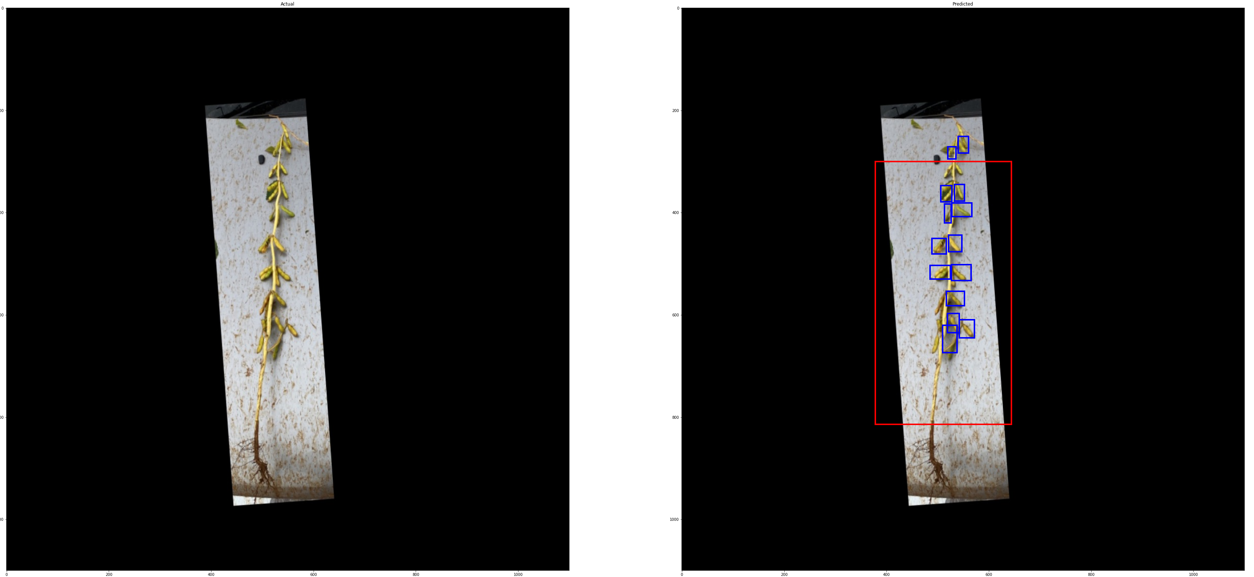
Resultados obtidos

Slide 15
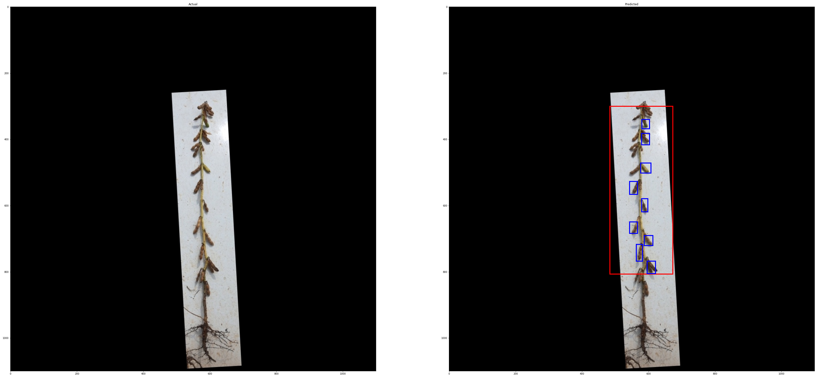
Resultados obtidos

Slide 16
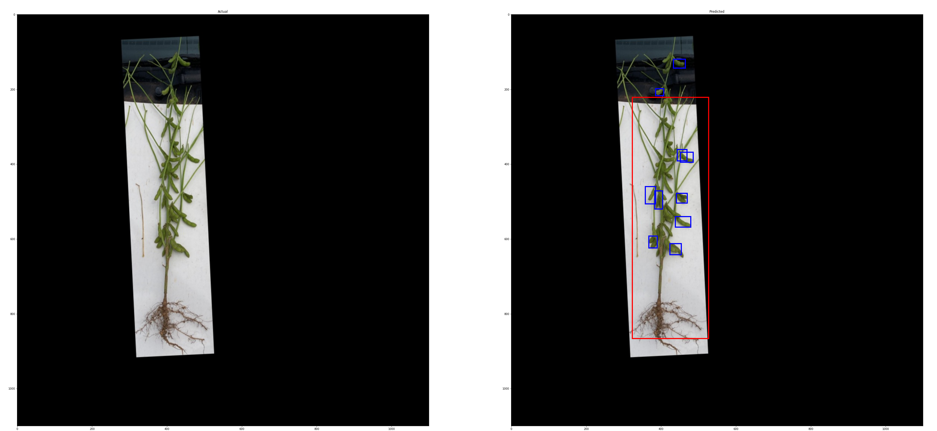
Resultados obtidos

Slide 17
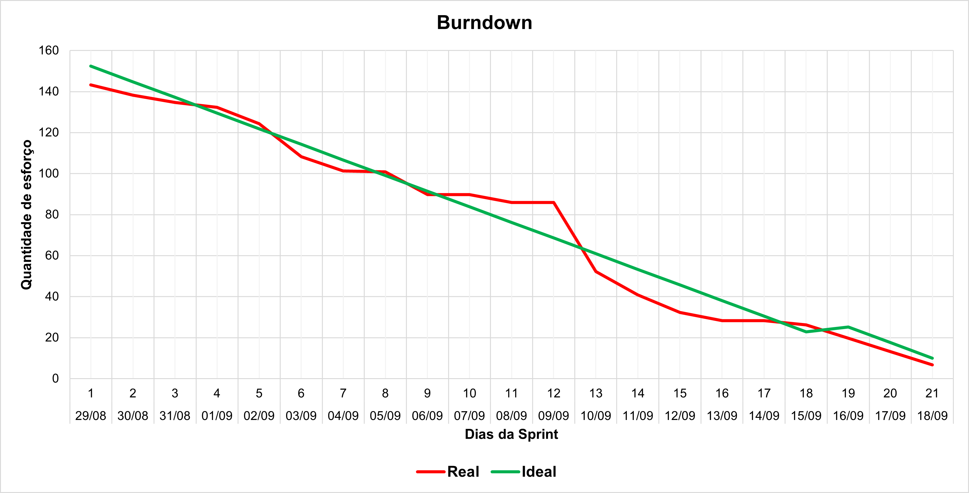
Burndown

Slide 18












Tecnologias utilizadas

Slide 19
Obrigado!

